Slide 1

数据结构和算法 （Python描述）
信息科学技术学院
郭 炜
微信公众号
微博：http://weibo.com/guoweiofpku
学会程序和算法，走遍天下都不怕!
讲义照片均为郭炜拍摄

Slide 2
线性表
2

Slide 3
线性表
线性表是一个元素构成的序列
该序列有唯一的头元素和尾元素，除了头元素外，每个元素都有唯一的前驱元素，除了尾元素外，每个元素都有唯一的后继元素
线性表中的元素属于相同的数据类型，即每个元素所占的空间必须相同。
分为顺序表和链表两种

Slide 4

顺序表
信息科学技术学院
河北草原天路

Slide 5
顺序表
即Python的列表，以及其它语言中的数组
元素在内存中连续存放
每个元素都有唯一序号(下标），且根据序号访问（包括读取和修改）元素的时间复杂度是O(1)的 --- 随机访问
下标为i的元素前驱下标为i-1，后继下标为i+1

Slide 6
顺序表支持的操作
序号 | 操作 | 含义 | 时间复杂度
1 | init(n) | 生成一个n个元素的顺序表，元素值随机 | O(1)
2 | init(a₀,a₁,....a_{n}) | 生成元素为a₀,a₁,.... a_{n}的顺序表 | O(n)
3 | length() | 求表中元素个数 | O(1)
4 | append(x) | 在表的尾部添加一个元素x | O(1)
5 | pop() | 删除表尾元素 | O(1)
6 | get(i) | 返回下标为i的元素 | O(1)
7 | set(i,x) | 将下标为i的元素设置为x | O(1)
8 | find(x) | 查找元素x在表中的位置 | O(n)
9 | insert(i,x) | 在下标i处插入元素x | O(n)
10 | remove(i) | 删除下标为i的元素 | O(n)

Slide 7
顺序表的append的O(1)复杂度的实现
总是分配多于实际元素个数的空间(容量大于元素个数）
元素个数小于容量时，append操作复杂度O(1)
元素个数等于容量时，append导致重新分配空间，且要拷贝原有元素到新空间，复杂度O(n)

Slide 8
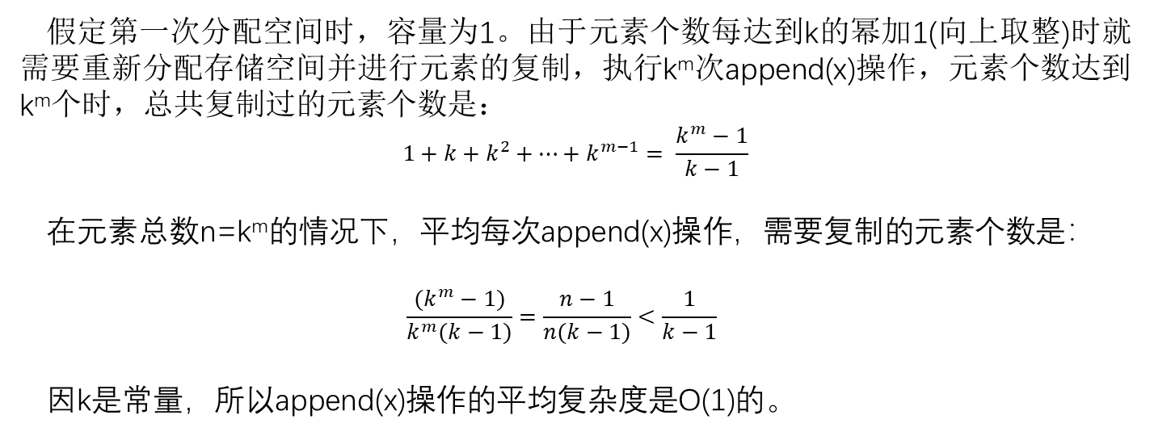
顺序表的append的O(1)复杂度的实现
重新分配空间时，新容量为旧容量的k倍(k>1且固定)，可确保append操作的平均复杂度是O(1)。Python的list取k=1.2左右
假定第一次分配空间时，容量为1。由于元素个数每达到k的幂加1(向上取整)时就需要重新分配存储空间并进行元素的复制，执行k^{m}次append(x)操作，元素个数达到k^{m}个时，总共复制过的元素个数是：
$$1+k+k^{2}+…+k^{m−1}= \frac{k^{m}−1}{k−1}$$
在元素总数n=k^{m}的情况下，平均每次append(x)操作，需要复制的元素个数是：
$$\frac{(k^{m}−1)}{k^{m}(k−1)}=\frac{n−1}{n(k−1)}<\frac{1}{k−1}$$
因k是常量，所以append(x)操作的平均复杂度是O(1)的。

Slide 9

链表概述
信息科学技术学院
宁夏中卫沙坡头

Slide 10
链表
元素在内存中并非连续存放，元素之间通过指针链接起来
每个结点除了元素，还有next指针，指向后继
不支持随机访问。访问第i个元素，复杂度为O(n)
已经找到插入或删除位置的情况下，插入和删除元素的复杂度O(1),且不需要复制或移动结点
有多种形式：
单链表
循环单链表
双向链表
循环双向链表

Slide 11

单链表
信息科学技术学院
张掖冰沟丹霞

Slide 12
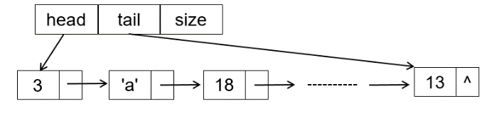
单链表
class LinkList:
class Node: #表结点
def __init__(self, data, next=None):
self.data, self.next = data, next
def __init__(self):
self.head = self.tail = None
self.size = 0

Slide 13
单链表
def printList(self): #打印全部结点
ptr = self.head
while ptr is not None:
print(ptr.data, end=",")
ptr = ptr.next

Slide 14
单链表插入元素
def insert(self,p,data): #在结点p后面插入元素
nd = LinkList.Node(data,None)
if self.tail is p: # 新增的结点是新表尾
self.tail = nd
nd.next = p.next
p.next = nd
self.size += 1

Slide 15
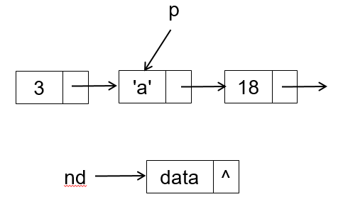
单链表插入元素
(1)执行nd = Node(data,None) 新建结点nd

Slide 16
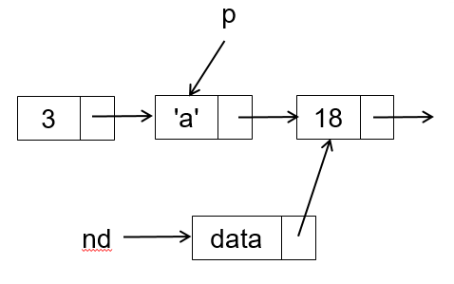
单链表插入元素
(2)执行nd.next = p.next

Slide 17
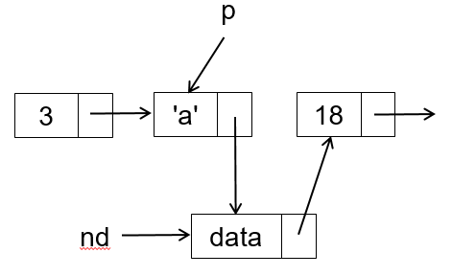
单链表插入元素
(3)执行p.next = nd，完成插入

Slide 18
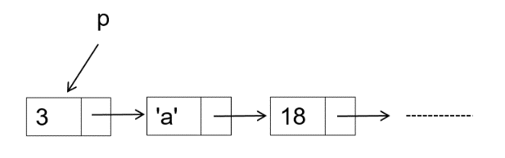
单链表删除元素
删除p后面的元素
(1)初始状态，将要删除'a'结点

Slide 19
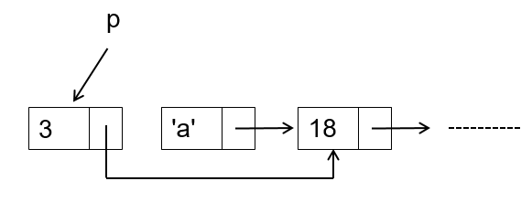
单链表删除元素
删除p后面的元素
(2)执行p.next = p.next.next，完成删除

Slide 20
单链表删除元素
def delete(self,p): #删除p后面的结点
if self.tail is p.next:
self.tail = p
p.next = p.next.next
self.size -= 1
#结点空间会被Python自动回收
判断变量是否为None，应写 p is None, p is not None
最好不要写 p == None, p != None

Slide 21
单链表
def popFront(self): #删除前端元素
if self.head is None:
raise \
Exception("Popping front for Empty link list.")
else:
self.head = self.head.next
self.size -= 1
if self.size == 0:
self.head = self.tail = None
def pushBack(self,data): #在尾部添加元素
if self.size == 0:
self.pushFront(data)
else:
self.insert(self.tail,data)

Slide 22
单链表
def pushFront(self,data): #在链表前端插入一个元素data
nd = LinkList.Node(data, self.head)
self.head = nd
self.size += 1
if self.tail is None:
self.tail = nd

Slide 23
单链表
def clear(self):
self.head = self.tail = None
self.size = 0
def __iter__(self):
self.ptr = self.head
return self
def __next__(self):
if self.ptr is None:
raise StopIteration() # 引发异常
else:
data = self.ptr.data
self.ptr = self.ptr.next
return data

Slide 24
单链表
linkLst = LinkList()
linkLst.pushFront(0)
linkLst.pushFront(1)
for i in range(2,5):
linkLst.pushBack(i)
for x in linkLst: #>>1,0,2,3,4,
print(x,end=",")
上述实现方式没有实现“隐藏”，不是很好的实现方式

Slide 25
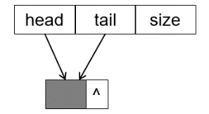
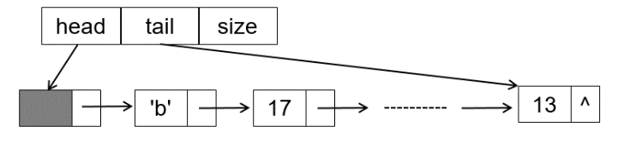
带头结点的单链表
为避免链表为空是做特殊处理，可以为链表增加一个空闲头结点
带头结点的空单链表
带头结点的非空单链表

Slide 26
带头结点的单链表
为避免链表为空是做特殊处理，可以为链表增加一个空闲头结点
构造函数：
class LinkList:
def __init__(self):
self.head = self.tail = LinkList.Node(None,None)
self.size = 0

Slide 27
循环单链表
tail
size
空表
循环单链表在表首或表尾添加元素，以及删除表首元素，复杂度都是O(1)的。
tail
size
'a'
18
13
tail.next即头结点

Slide 28

双向链表
信息科学技术学院
张掖平山湖大峡谷

Slide 29
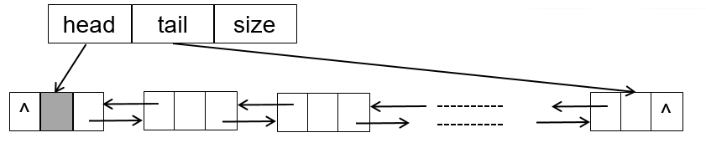
双向链表(双链表）
每个结点有next指针指向后继，有prev指针指向前驱
带头结点的双向链表
class DoubleLinkList:
class _Node:
def __init__(self, data, prev=None, next=None):
self.data, self.prev, self.next = data, prev, next

Slide 30
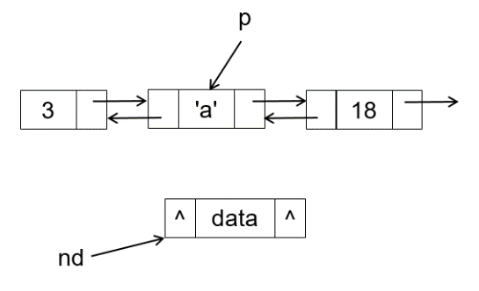
双向链表插入结点
在结点p后面插入新结点nd
(1)执行nd = Node(data,None,None) 新建结点nd

Slide 31
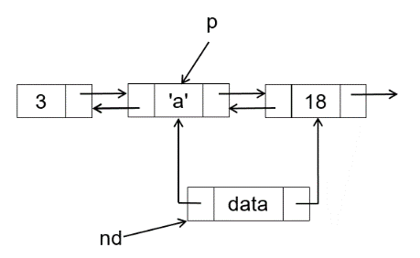
双向链表插入结点
在结点p后面插入新结点nd
(2) 执行 nd.prev, nd.next = p, p.next

Slide 32
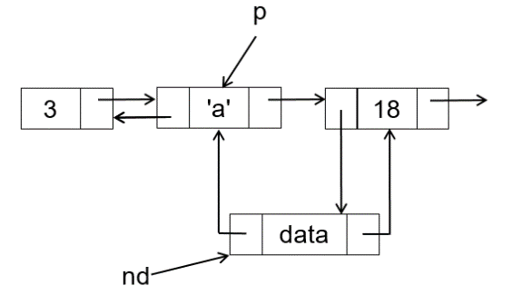
双向链表插入结点
在结点p后面插入新结点nd
(3)执行p.next.prev = nd

Slide 33
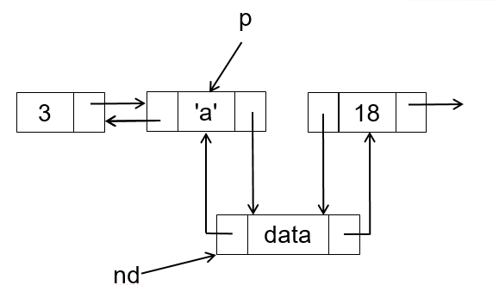
双向链表插入结点
在结点p后面插入新结点nd
(4)执行p.next = nd，插入完成

Slide 34
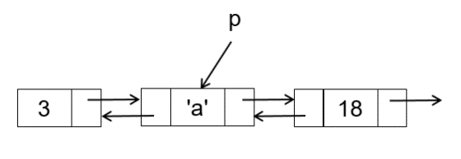
双向链表删除结点
删除结点p
(1)初始状态，将要删除'a'结点

Slide 35
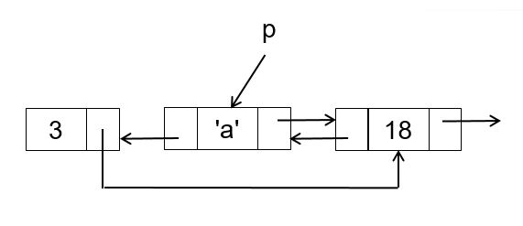
双向链表删除结点
删除结点p
(2)执行p.prev.next = p.next

Slide 36
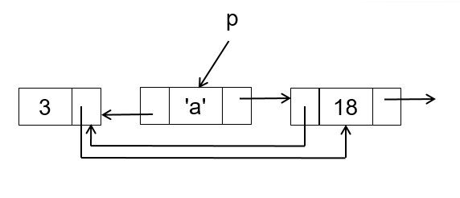
双向链表删除结点
删除结点p
(3)执行 p.nex.prev = p.prev, 完成删除

Slide 37
双向链表实现
class DoubleLinkList:
class _Node:
def __init__(self, data, prev=None, next=None):
self.data, self.prev, self.next = data, prev, next
class _Iterator:
def __init__(self,p):
self.ptr = p
def getData(self):
return self.ptr.data
def setData(self,data):
self.ptr.data = data
def __next__(self):
self.ptr = self.ptr.next
if self.ptr is None:
return None
else:
return DoubleLinkList._Iterator(self.ptr)

Slide 38
双向链表实现
def prev(self):
self.ptr = self.ptr.prev
return DoubleLinkList._Iterator(self.ptr)
def __init__(self):
self._head = self._tail = \
DoubleLinkList._Node(None,None,None)
self._size = 0
def _insert(self,p,data):
nd = DoubleLinkList._Node(data,p,p.next)
if self._tail is p: # 新增的结点是新表尾
self._tail = nd
if p.next:
p.next.prev = nd
p.next = nd
self._size += 1

Slide 39
双向链表实现
def _delete(self,p): #删除结点p
if self._size == 0 or p is self._head:
raise Exception("Illegal deleting.")
else:
p.prev.next = p.next
if p.next: #如果p有后继
p.next.prev = p.prev
if self._tail is p:
self._tail = p.prev
self._size -= 1
def clear(self):
self._tail = self._head
self._head.next = self._head.prev = None
self.size = 0
def begin(self):
return DoubleLinkList._Iterator(self._head.next)
def end(self):
return None

Slide 40
双向链表实现
def insert(self,i,data): #在迭代器i指向的结点后面插入元素
self._insert(i.ptr,data)
def delete(self, i): # 删除迭代器i指向的结点
self._delete(i.ptr)
def pushFront(self,data): #在链表前端插入一个元素
self._insert(self._head,data)
def popFront(self):
self._delete(self._head.next)
def pushBack(self,data):
self._insert(self._tail,data)
def popBack(self):
self._delete(self._tail)
def __iter__(self):
self.ptr = self._head.next
return self

Slide 41
双向链表实现
def __next__(self):
if self.ptr is None:
raise StopIteration() # 引发异常
else:
data = self.ptr.data
self.ptr = self.ptr.next
return data
def find(self,val): #查找元素val，找到返回迭代器，找不到返回None
ptr = self._head.next
while ptr is not None:
if ptr.data == val:
return DoubleLinkList._Iterator(ptr)
ptr = ptr.next
return self.end()

Slide 42
双向链表实现
def printList(self):
ptr = self._head.next
while ptr is not None:
print(ptr.data,end=",")
ptr = ptr.next
linkLst = DoubleLinkList()
for i in range(5):
linkLst.pushBack(i)
i = linkLst.begin()
while i != linkLst.end(): #>>0,1,2,3,4,
print(i.getData(),end = ",")
i = next(i)
print()
i = linkLst.find(3)
i.setData(300)
linkLst.printList() #>>0,1,2,300,4,

Slide 43
双向链表实现
print()
linkLst.insert(i,6000) #在i后面插入6000
linkLst.printList() #>>0,1,2,300,6000,4,
print()
linkLst.delete(i)
linkLst.printList() #>>0,1,2,6000,4,

Slide 44

链表和顺序表的选择
信息科学技术学院
祁连牛心山

Slide 45
链表和顺序表的选择
顺序表
中间插入太慢
链表
访问第i个元素太慢
顺序访问也慢(现代计算机有cache，访问连续内存域比跳着访问内存区域快很多)
还多费空间
结论：尽量选用顺序表。比如栈和队列，都没必要用链表实现
基本只有在找到一个位置后反复要在该位置周围进行增删，才适合用链表
实际工作中几乎用不到链表

Slide 46
链表结合顺序表
collections.deque：
结合链表和顺序表的特点。
是一张双向链表，每个结点是一个64个元素的顺序表。
class Node:
def __init__(self ,prev=None,next = None):
self.data = [0 for i in range(64)]
self.data[0],self.data[-1] = prev,next

